Slide 1


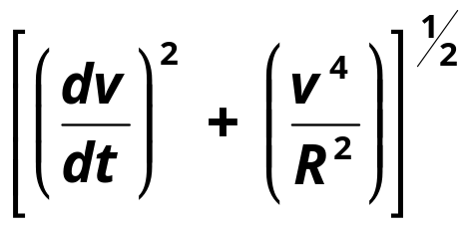
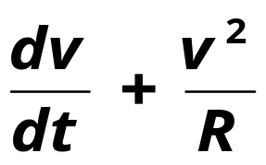
1、质点作半径为R的变速圆周运动时的加速度大小为（v表示任一时刻质点的速率）[ ]
（A） （B）
（C） （D）

Slide 2
2、机枪每分钟可射出质量为20g的子弹900颗，子弹射出的速度为800m/s，则射击时的平均反冲力大小为 [ ]
（A）0.267N （B）16N
（C）240N （D）14400N

Slide 3


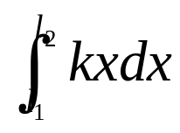
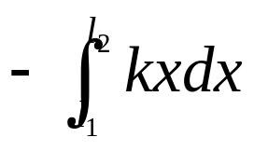
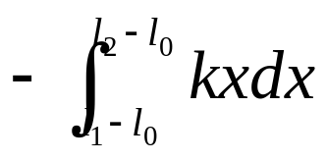
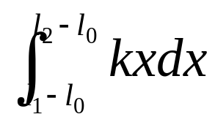
3、有一劲度系数为k的轻弹簧，原长为l₀ ，将它吊在天花板上，当它下端挂一托盘平衡时，其长度变为l₁ ，然后再托盘中放一重物，弹簧长度变为l₂ ，则由l₁ 伸长至l₂ 的过程中，弹簧力所作的功为 [ ]
（A） （B）
（C） （D）

Slide 4
4、在两个质点组成的系统中，若质点之间只有万有引力作用，且此系统所受外力的矢量和为零，则此系统 [ ]
（A）动量和机械能一定都守恒。
（B）动量和机械能一定都不守恒。
（C）动量不一定守恒，机械能一定守恒。
（D）动量一定守恒，机械能不一定守恒。

Slide 5
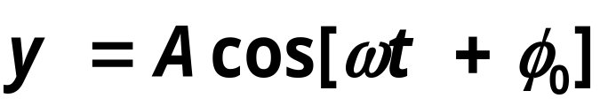
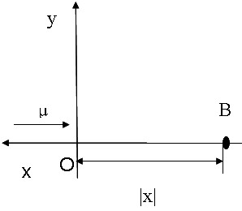
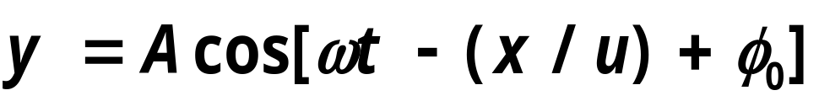


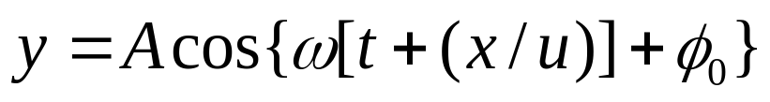
5、如图所示，有一平面简谐波沿x轴负方向传播，坐标原点O的振动规律为 ，则B点的振动方程为 [ ]
（A）
（B）
（C）
（D）

